Slide 1
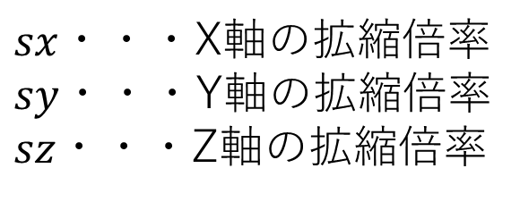

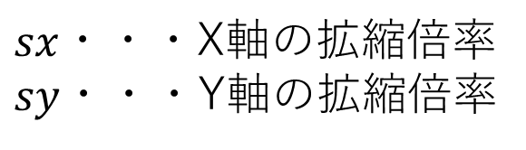
拡縮行列
拡縮行列は、ある１点の座標を原点を中心に拡縮する行列です。
まずは行列の見た目を覚えましょう。
■拡縮行列(2D)
$\left[\begin{matrix}sx & 0 & 0 \\ 0 & sy & 0 \\ 0 & 0 & 1\end{matrix}\right]$
■拡縮行列(3D)
$\left[\begin{matrix}sx & 0 & 0 & 0 \\ 0 & sy & 0 & 0 \\ 0 & 0 & sz & 0 \\ 0 & 0 & 0 & 1\end{matrix}\right]$
$sx$・・・X軸の拡縮倍率
$sy$・・・Y軸の拡縮倍率
$sx$・・・X軸の拡縮倍率
$sy$・・・Y軸の拡縮倍率
$sz$・・・Z軸の拡縮倍率

Slide 2
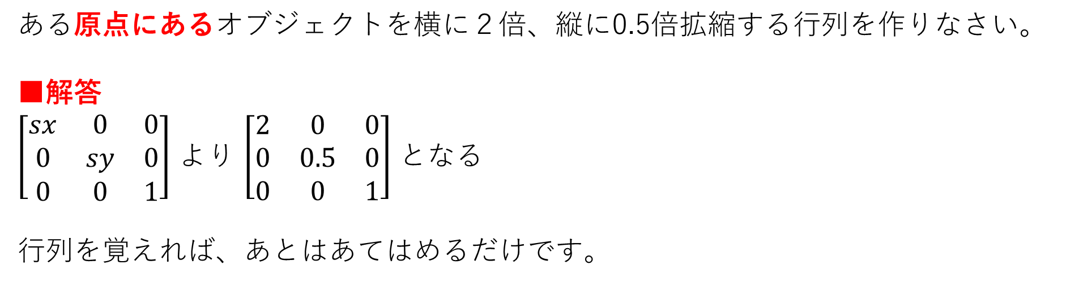
拡縮行列 例題
ある原点にあるオブジェクトを横に２倍、縦に0.5倍拡縮する行列を作りなさい。
■解答
$\left[\begin{matrix}sx & 0 & 0 \\ 0 & sy & 0 \\ 0 & 0 & 1\end{matrix}\right]$ より $\left[\begin{matrix}2 & 0 & 0 \\ 0 & 0.5 & 0 \\ 0 & 0 & 1\end{matrix}\right]$ となる
行列を覚えれば、あとはあてはめるだけです。

Slide 3
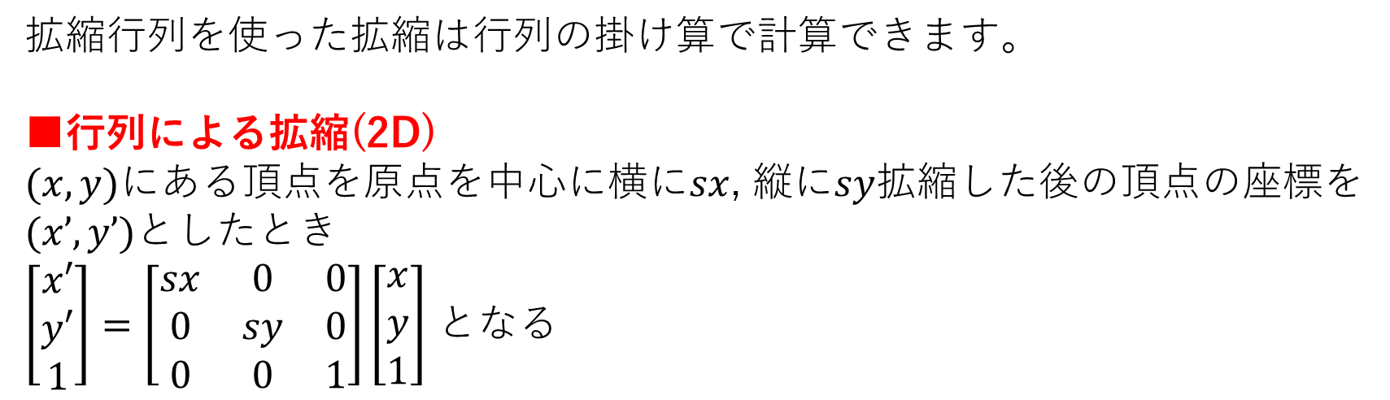
拡縮行列
拡縮行列を使った拡縮は行列の掛け算で計算できます。
■行列による拡縮(2D)
$(x, y)$にある頂点を原点を中心に横に$sx$, 縦に$sy$拡縮した後の頂点の座標を
$(x’, y’)$としたとき
$\left[\begin{matrix}x′ \\ y′ \\ 1\end{matrix}\right]=\left[\begin{matrix}sx & 0 & 0 \\ 0 & sy & 0 \\ 0 & 0 & 1\end{matrix}\right]\left[\begin{matrix}x \\ y \\ 1\end{matrix}\right]$ となる
つまり拡縮行列を掛け算すれば、拡縮後の座標を求めることができます。

Slide 4
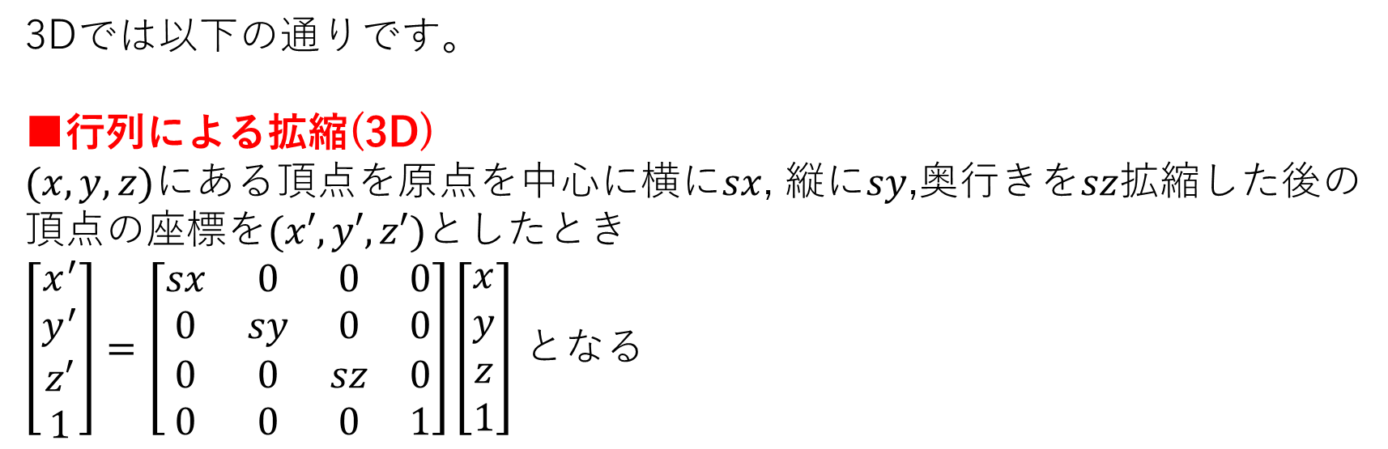
拡縮行列
3Dでは以下の通りです。
■行列による拡縮(3D)
$(x, y,z)$にある頂点を原点を中心に横に$sx$, 縦に$sy$,奥行きを$sz$拡縮した後の
頂点の座標を$(x′, y′,z′)$としたとき
$\left[\begin{matrix}x^{′} \\ y^{′} \\ z′ \\ 1\end{matrix}\right]=\left[\begin{matrix}sx & 0 & 0 & 0 \\ 0 & sy & 0 & 0 \\ 0 & 0 & sz & 0 \\ 0 & 0 & 0 & 1\end{matrix}\right]\left[\begin{matrix}x \\ y \\ z \\ 1\end{matrix}\right]$ となる

Slide 5
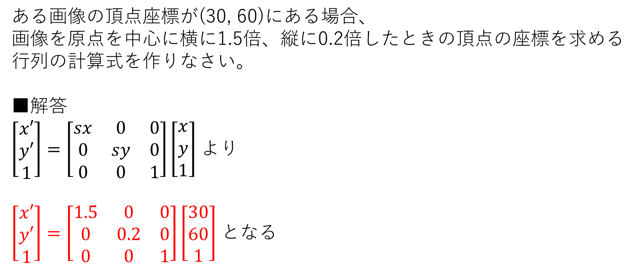
拡縮行列 例題
ある画像の頂点座標が(30, 60)にある場合、
画像を原点を中心に横に1.5倍、縦に0.2倍したときの頂点の座標を求める
行列の計算式を作りなさい。
■解答
$\left[\begin{matrix}x′ \\ y′ \\ 1\end{matrix}\right]=\left[\begin{matrix}sx & 0 & 0 \\ 0 & sy & 0 \\ 0 & 0 & 1\end{matrix}\right]\left[\begin{matrix}x \\ y \\ 1\end{matrix}\right]$ より
$\left[\begin{matrix}x′ \\ y′ \\ 1\end{matrix}\right]=\left[\begin{matrix}1.5 & 0 & 0 \\ 0 & 0.2 & 0 \\ 0 & 0 & 1\end{matrix}\right]\left[\begin{matrix}30 \\ 60 \\ 1\end{matrix}\right]$ となる

Slide 6
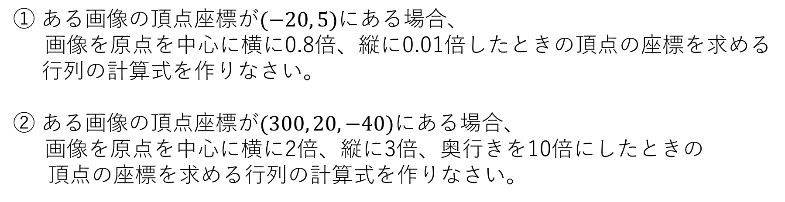
拡縮行列 練習
① ある画像の頂点座標が$(−20, 5)$にある場合、
画像を原点を中心に横に0.8倍、縦に0.01倍したときの頂点の座標を求める
行列の計算式を作りなさい。
② ある画像の頂点座標が$(300, 20,−40)$にある場合、
画像を原点を中心に横に2倍、縦に3倍、奥行きを10倍にしたときの
頂点の座標を求める行列の計算式を作りなさい。

Slide 7
拡縮行列 補足
拡縮行列で最も気をつけなければいけないことは、
原点を中心に拡縮されることです。
もしもオブジェクトが原点（0, 0）に配置されていればその場で拡縮しますが。。

Slide 8
拡縮行列 補足
オブジェクトの中心が原点にない場合は配置がずれてしまいます。
対策は後ほど学習しますが、大事なことなので覚えておきましょう。

